Slide 1


NHIỆT LIỆT CHÀO MỪNG QUÝ THẦY CÔ
VỀ DỰ GIỜ MÔN TOÁN LỚP 6A2

Slide 2

KIỂM TRA BÀI CŨ
Em hãy viết gọn các tổng sau bằng cách dùng phép nhân:
Vậy
Còn
a.a.a.a =
3 + 3 + 3 + 3 + 3
= 3.5
a + a + a + a
= a.4

Slide 3
Lũy thừa với số mũ tự nhiên:
Ví dụ: 7. 7. 7. 7 =
7⁴
7 mũ 4
7⁴
hoặc 7 luỹ thừa 4
hoặc luỹ thừa bậc 4 của 7
a. a. … . a =
a^{n}
(n ≠ 0)
n thừa số
a mũ n
a^{n}
a luỹ thừa n
luỹ thừa bậc n của a

Slide 4
Lũy thừa với số mũ tự nhiên:
a. a. … . a = a^{n} ( n ≠ 0)
n thừa số
a^{n}
là một luỹ thừa
a gọi là cơ số
n gọi là số mũ

Slide 5
Lũy thừa với số mũ tự nhiên:
?1
Điền số vào ô trống cho đúng:
Lũy thừa | Cơ số | Số mũ | Giá trị của lũy thừa
5¹
5
1
5

Slide 6
Lũy thừa với số mũ tự nhiên:
Bài 56 (SGK – 27)
Viết gọn các tích sau bằng cách dùng luỹ thừa:
a) 5. 5. 5. 5. 5. 5
b) 6. 6. 6. 3. 2
= 5⁶
= 6. 6. 6. 6 = 6⁴

Slide 7
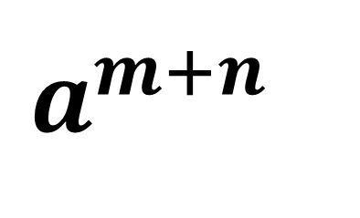
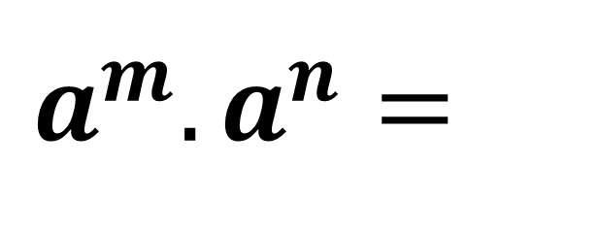
2. Nhân hai lũy thừa cùng cơ số:
Ví dụ:
Viết tích của hai lũy thừa sau thành một lũy thừa:
$$a^{m}.a^{n}=$$
$$a^{m+n}$$
?

Slide 8
2. Nhân hai lũy thừa cùng cơ số:
Tổng quát:

Slide 10
BÀI THƠ LŨY THỪA
n thừa số
Lũy thừa một số là sao ?
Là nhân nhiều số bằng nhau ấy mà !
Số mũ bạn lấy đâu ra ?
Bao nhiêu thừa số ấy là mũ thôi !
Mũ trên-Cơ dưới rõ rồi.
Tính xuôi,viết gọn tôi đây nằm lòng.

Slide 11
BÀI THƠ LŨY THỪA
Nhân lũy cùng cơ bao giờ cũng phải
giữ nguyên cơ số, cộng mũ ra liền!

Slide 12
Hướng dẫn học tập ở nhà
Học thuộc định nghĩa lũy thừa bậc n của a, quy tắc nhân hai lũy thừa cùng cơ số.
Làm các bài tập 56 c,d; 57; 58; 59; 60 (SGK - 27+28)
Xem trước bài luyện tập.

Slide 13
XIN CHÂN THÀNH CẢM ƠN QUÝ THẦY CÔ
ĐÃ VỀ DỰ GIỜ MÔN TOÁN LỚP 6
TRƯỜNG TH & THCS CLC SKY-LINE

